Slide 1
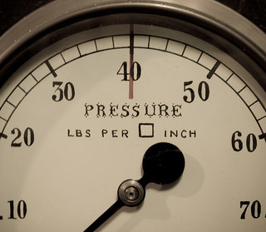
Skyriaus "SLĖGIS" apibendrinimas
Palangos Vlado Jurgučio progimnazija Domantas Vaitkus ir Erikas Suchanovas, 8a klasė.
Mokytoja Saulė Paulikienė.

Slide 2
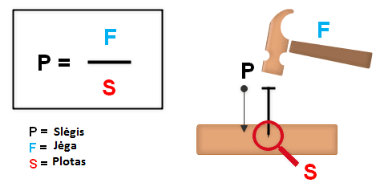
Fizikinis dydis, kuris apibūdina jėgos poveikį pagal jos didumą ir veikiamą plotą, vadinamas slėgiu.
Slėgis p lygus jėgos F ir tos jėgos statmenai veikiamo ploto S santykiui:
Slėgio matavimo vienetas yra paskalis (1 Pa):
[p] = 1 Pa = 1 N / 1 m²
Slėgis kietaisiais kūnais perduodamas jėgos veikimo kryptimi.

Slide 3
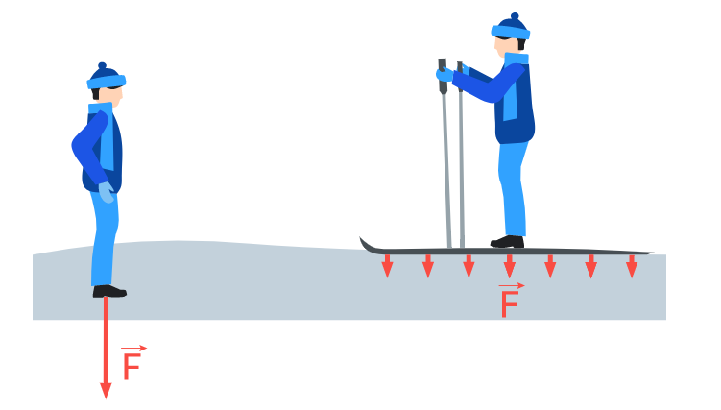

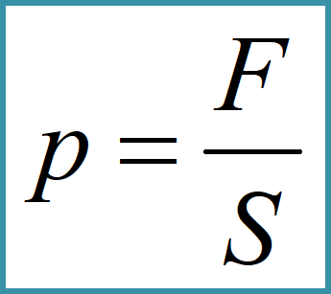
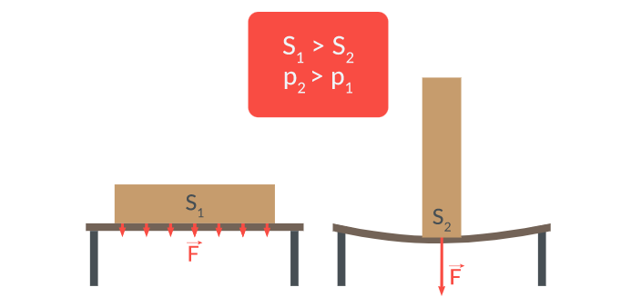
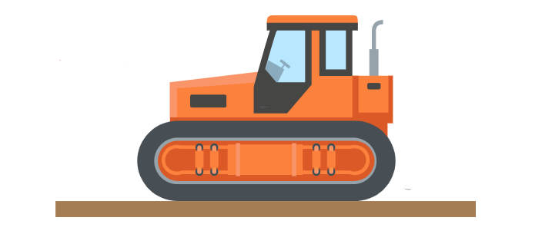
Kai kūną veikia nekintanti jėga, slėgis būna tuo didesnis, kuo mažesnis jos veikimo plotas.
Kai kūną veikia nekintanti jėga, slėgis būna tuo mažesnis, kuo didesnis jos veikimo plotas.

Slide 4
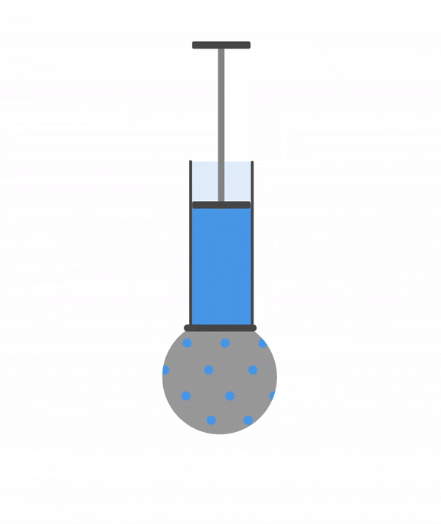
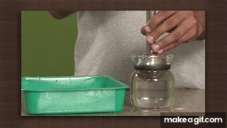
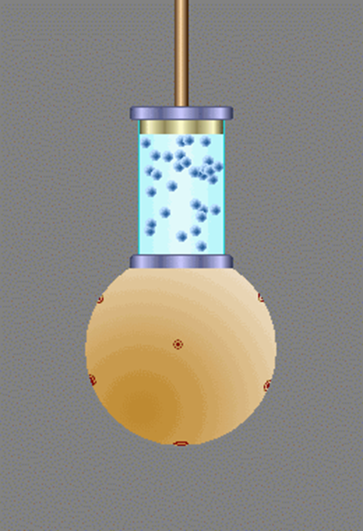
Dujų ir skysčių, dalelės yra paslankios, todėl ir jos perduoda slėgį į visas puses.
Paskalio dėsnis:
skysčiai ir dujos perduoda išorinį slėgį visomis kryptimis vienodai.

Slide 5
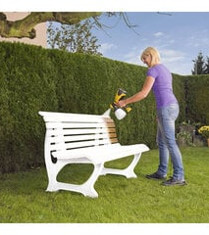
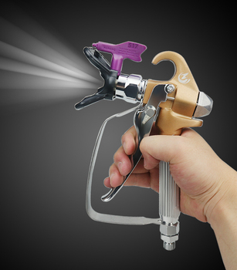
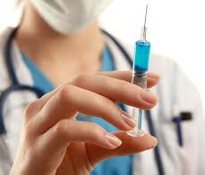
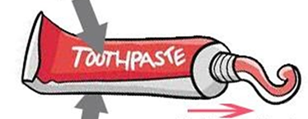
Paskalio dėsnio praktinis pritaikymas:

Slide 6

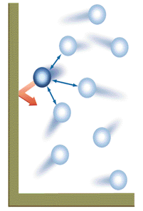
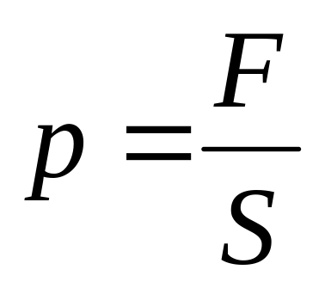
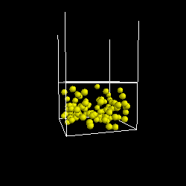
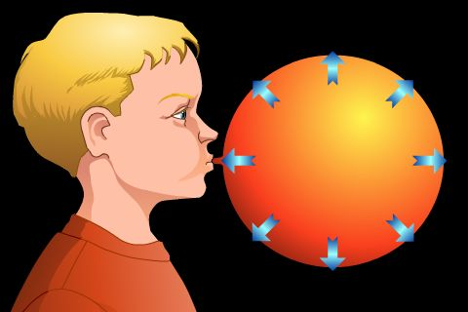
Dujos turi slėgį, kurį sukelia molekulių smūgiai į indo sieneles.
Dujos, judėdamos inde, daužo jo sieneles, t.y. veikia jas jėga F:
Inde uždarytų dujų slėgis priklauso nuo molekulių tankio, judėjimo greičio.
Čia p – kiekvienos atskiros dalelės slėgis į indo sieneles.
Kylant temperatūrai dujų slėgis didėja.

Slide 7
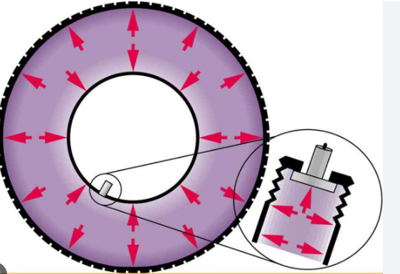
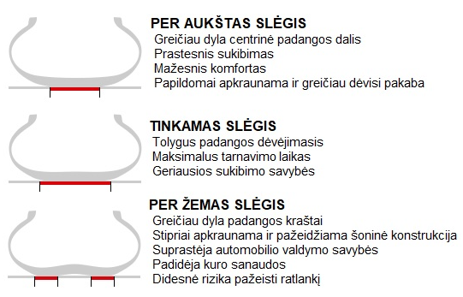
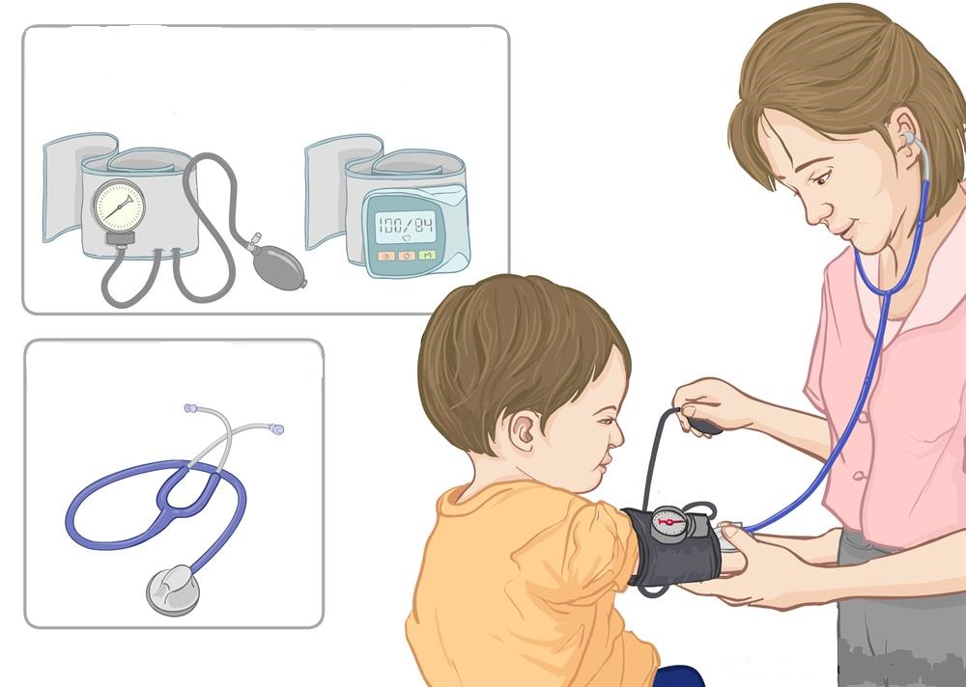
Slėgis padangose
Kraujóspūdis, tekančio kraujo spaudimas į kraujagyslių sienelę. Normalus kraujospūdis svarbus širdies ir kitų organų veiklai: dėl kraujospūdžio kraujagyslėmis juda kraujas, inkstuose gaminamas šlapimas, kapiliaruose vyksta medžiagų apykaita tarp kraujo ir audinių.
Prietaisas, kuris matuoja kraujospūdį, vadinamas sfigmomanometru.

Slide 8
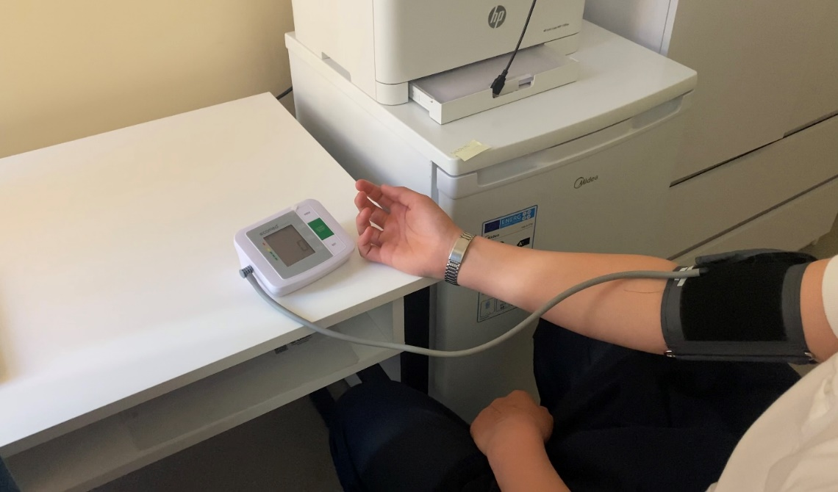
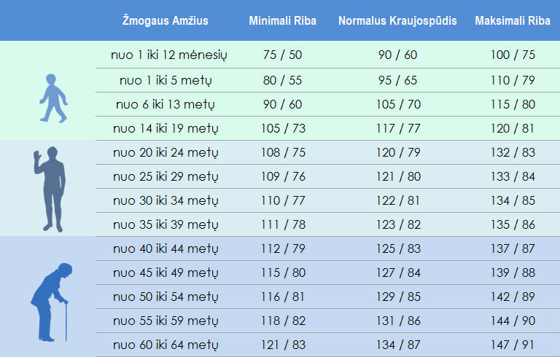
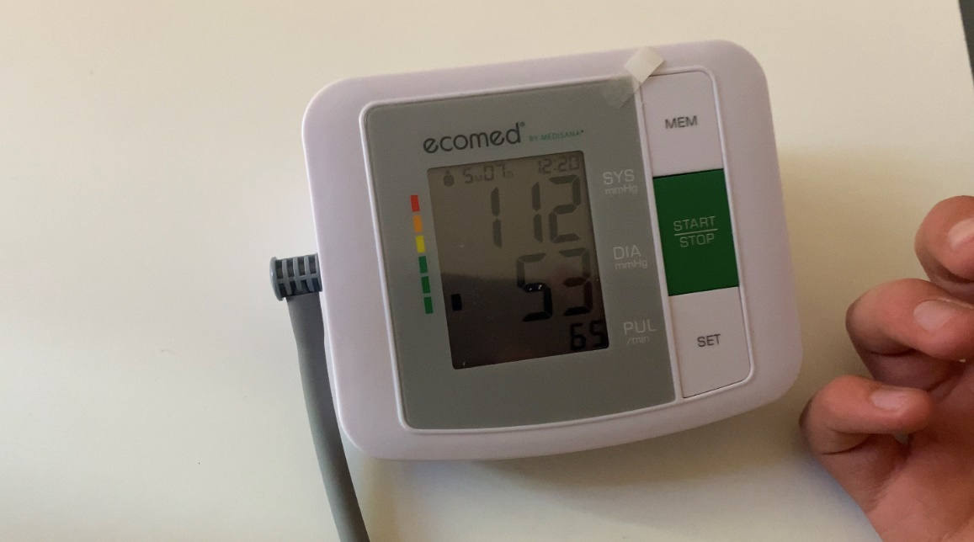
Kraujospūdžio norma
Išmatavome savo kraujospūdį

Slide 9
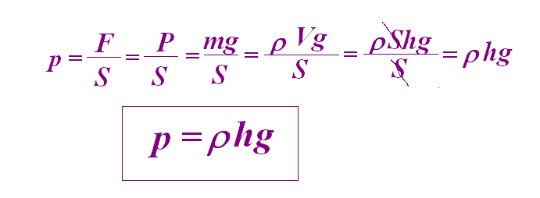
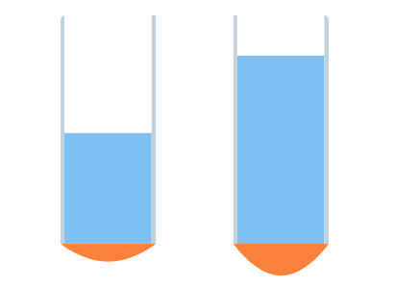
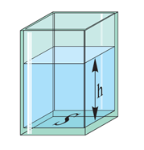



Vanduo
Hidrostatinis slėgis
h
h
p - slėgis (Pa);
F - jėga (N);
P – svoris (N);
m - masė (kg);
V - tūris (m³);
S - plotas (s²);
ρ –tankis (kg/m³);
h - stulpelio aukštis (m);
g- laisvojo kritimo pagreitis (9,81 m/s²).
Druskos tirpalas
Vanduo
Slėgio skaičiuoklė:
https://www.mat.lt/fizikos-formules/skysciu-duju-slegis.html

Slide 10
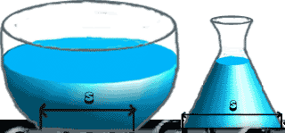
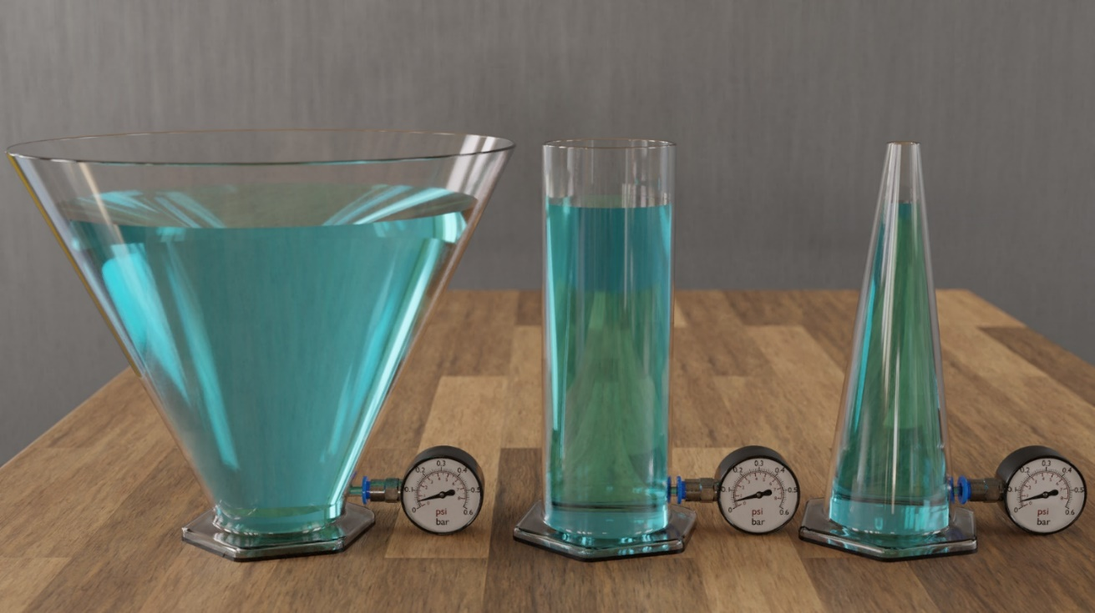
Skysčio slėgis į indo dugną priklauso nuo skysčio stulpelio aukščio ir jo tankio ir nepriklauso nuo indo dugno ploto.

Slide 11
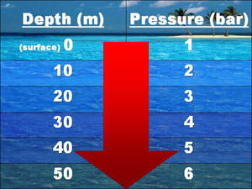
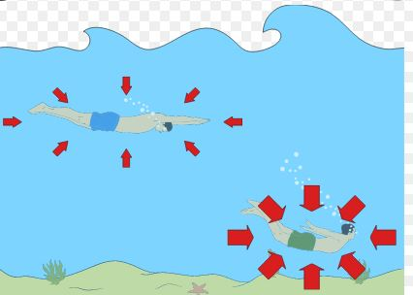
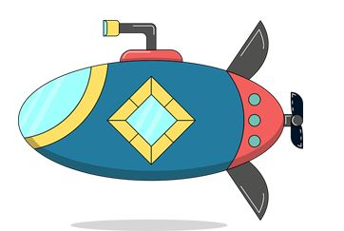

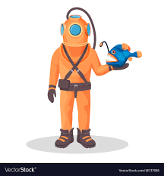
Gylis
Slėgis
Slėgį vandenyje patiria:
Nardytojai;
Narai;
Vandens gyvūnai;
povandeniniai aparatai (povandeniniai laivai, hidrostatai, batisferos, batiskafai).

Slide 12

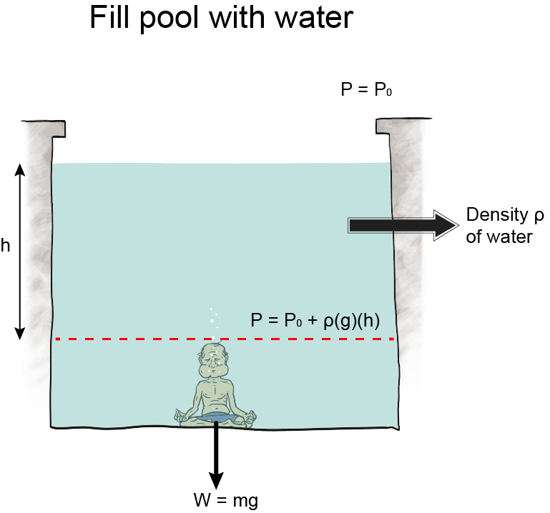

Reikia atsižvelgti, kad reikia pridėti atmosferos slėgį.
-atmosferos slėgis
Vandens slėgis

Slide 13
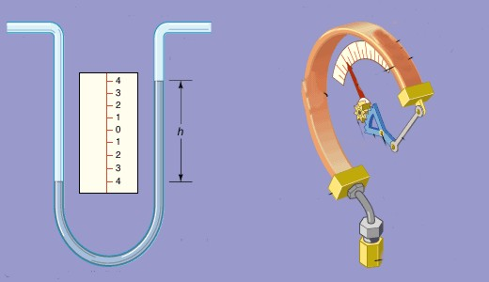
Manometras – prietaisas slėgiui matuoti.
Manometrų rūšys:
Skysčio;
Deformaciniai.

Slide 14
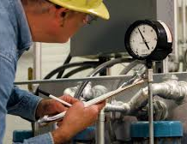
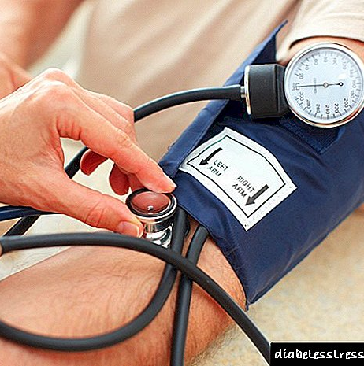
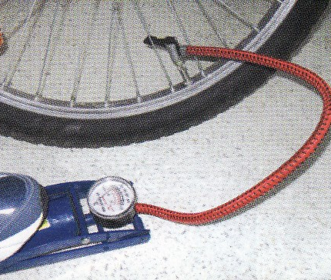
Manometrai montuojami:
Vandentiekio sistemose;
Apšildymo sistemose;
Dujotiekių vamzdžiuose;
Naftotiekių vamzdžiuose;
Dujų rezervuaruose;
Šiluminių elkektrinių garų skirstytuvuose.
Su manometrais matuojama:
Suspaudimo laipsnis vidaus degimo variklių cilindruose (kompresija);
Slėgis automobilių ratų padangose ir kt.

Slide 15
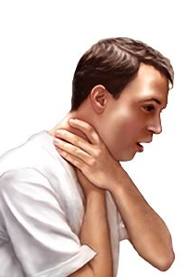
Problema
Ženklas, kuris simbolizuoja užspringimą​
  Kiekvienais metais nuo užspringimo miršta apie 3800 žmonių.
  Užspringęs žmogus gali mirti per keletą minučių, todėl labai svarbu laiku suteikti pirmąją pagalbą.
  Žmogus užspringsta, kai svetimkūnis užkemša kvėpavimo takus siauriausioje jų dalyje – balso klostėse.
Visiems žmonėms būtina žinoti ką reiškia šis ženklas ir kaip jį reikia pavaizduoti. ​

Slide 16
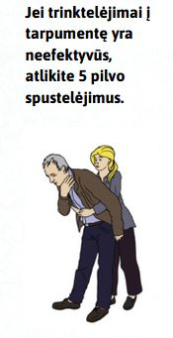
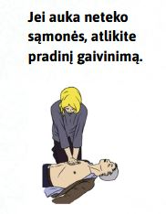
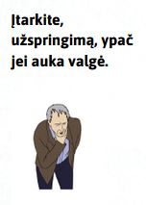
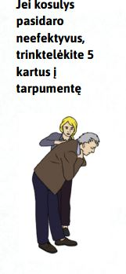
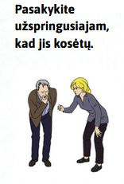
  Pirmoji pagalba užspringus žmogui:

Slide 17
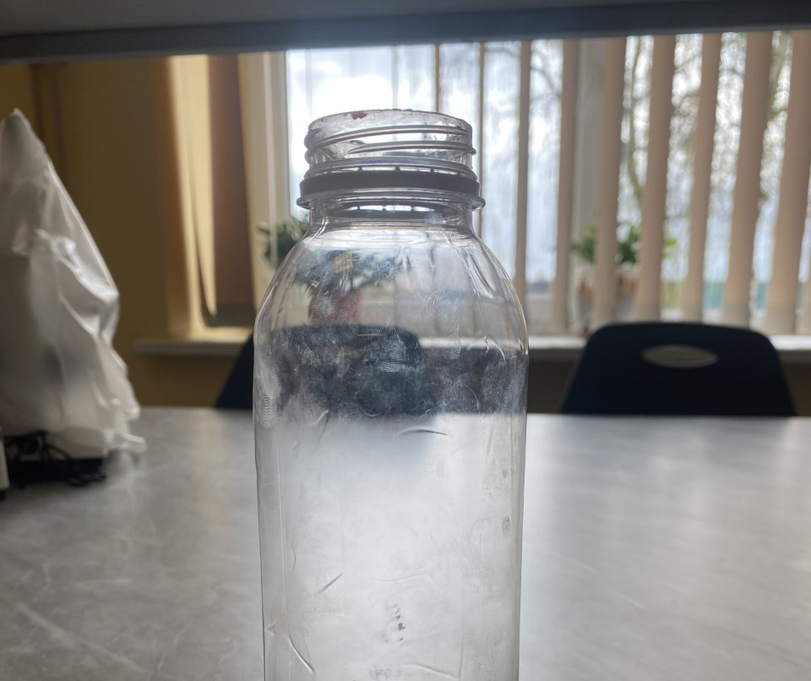
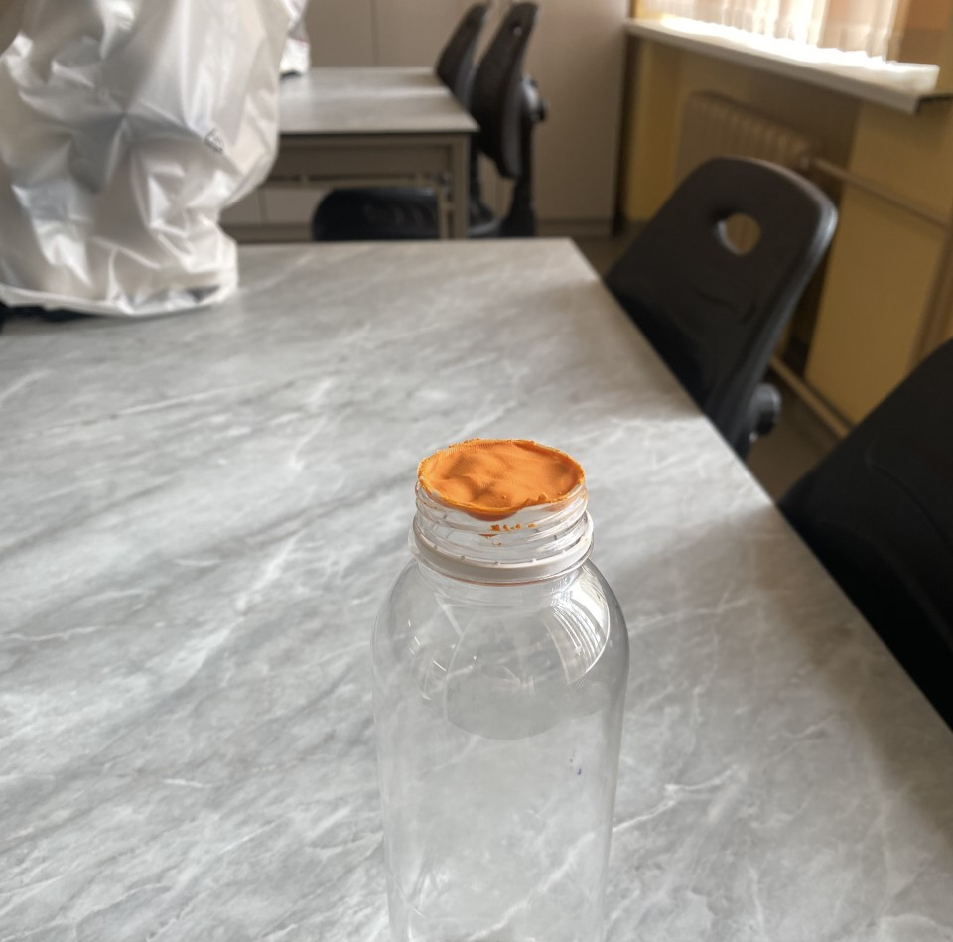
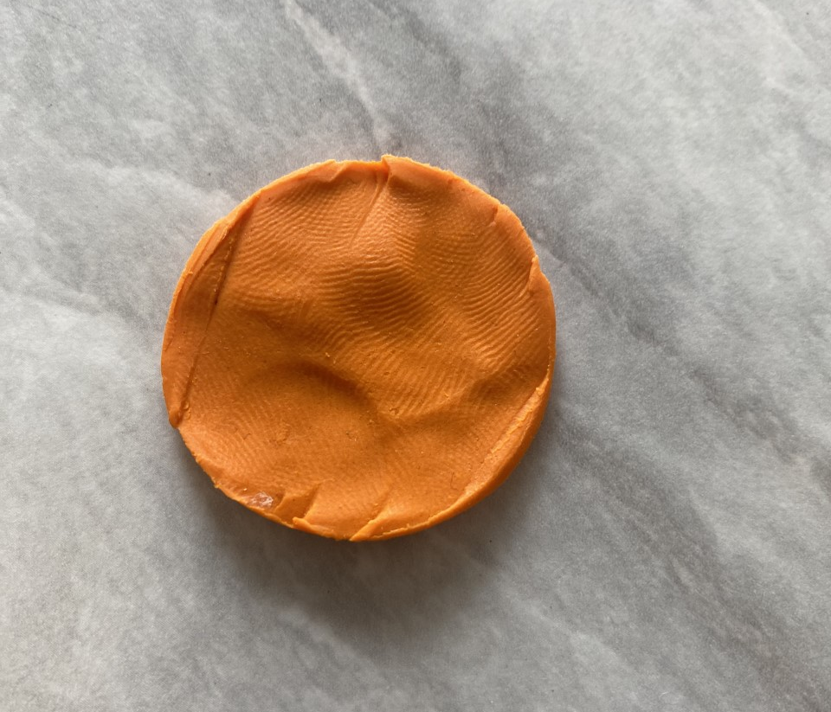
Bandymas „Kaip veikia pagalba užspringusiam žmogui?“
Tyrimo tikslas: Paaiškinti kaip veikia pirmoji pagalba užspringus žmogui.
Hipotezė: Panaudojus spaudimo jėgą, ji persiduoda dujomis ir atkemša stemplę.
Priemonės: Plastikinis butelis, plastilinas.

Slide 18
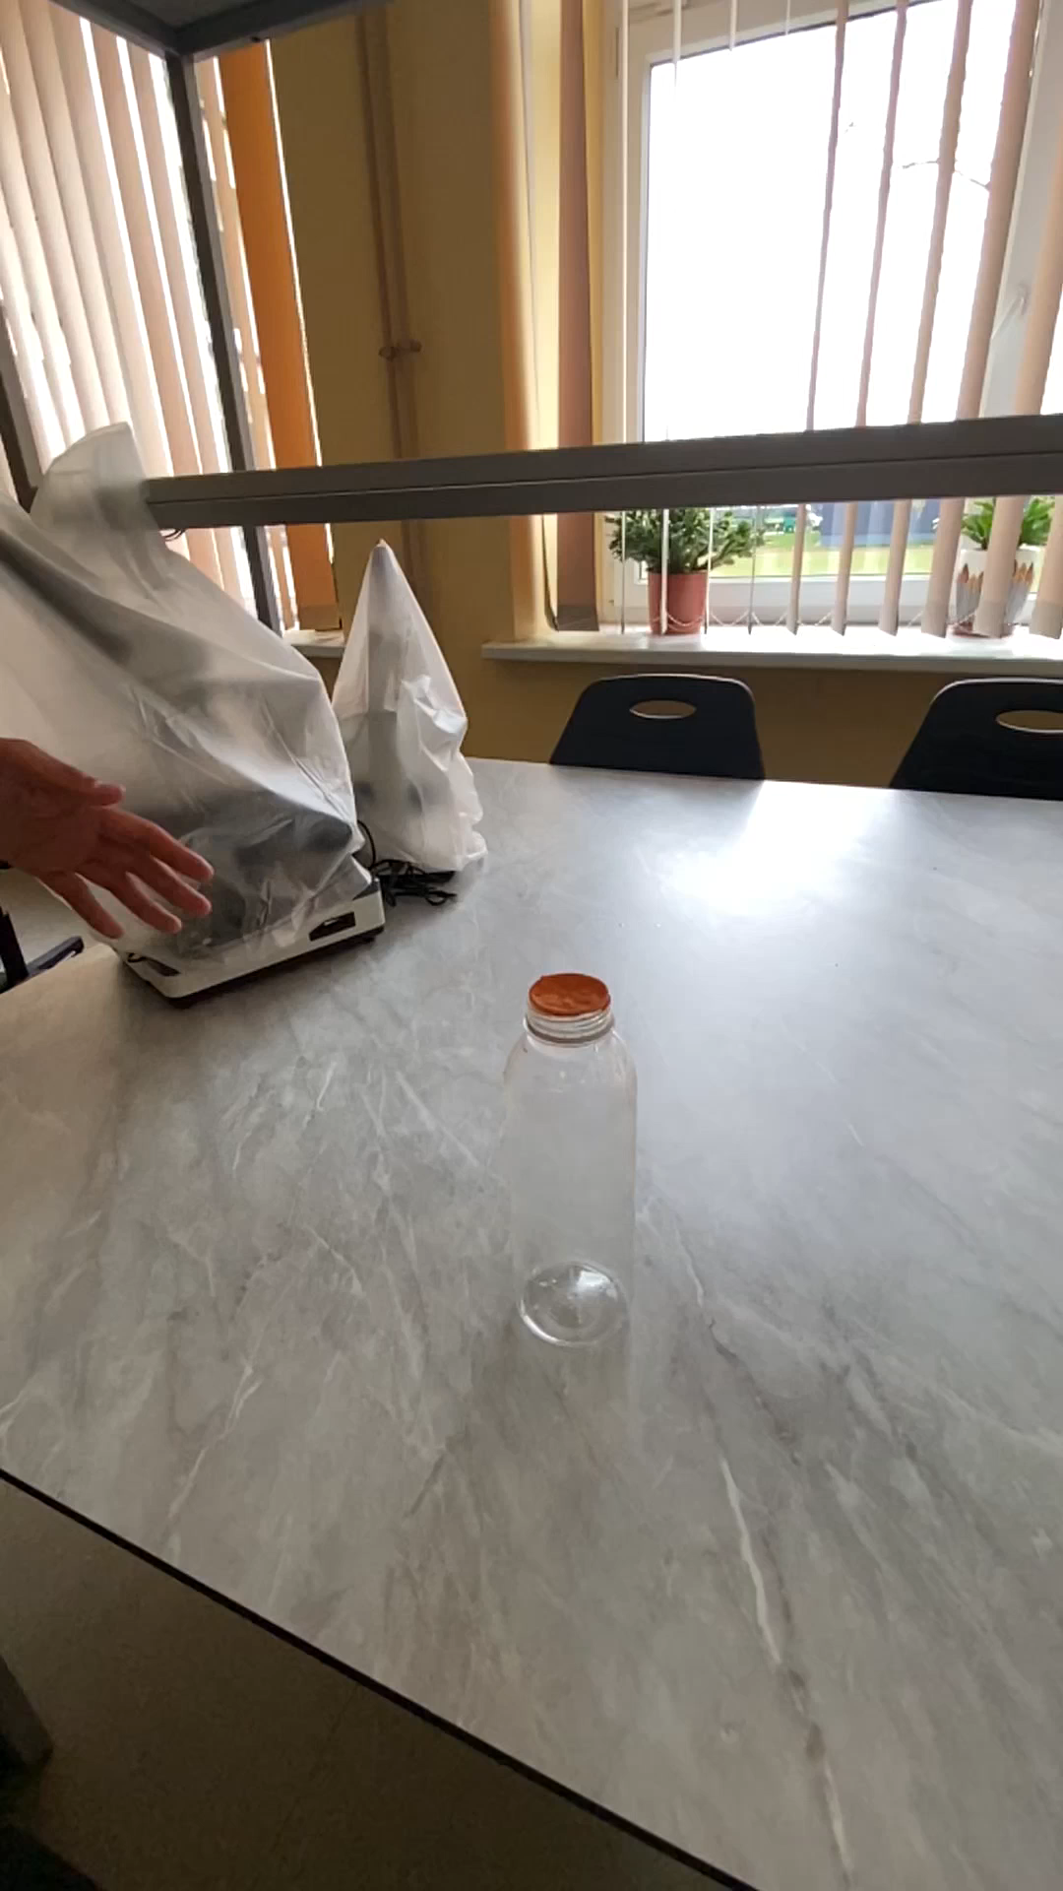
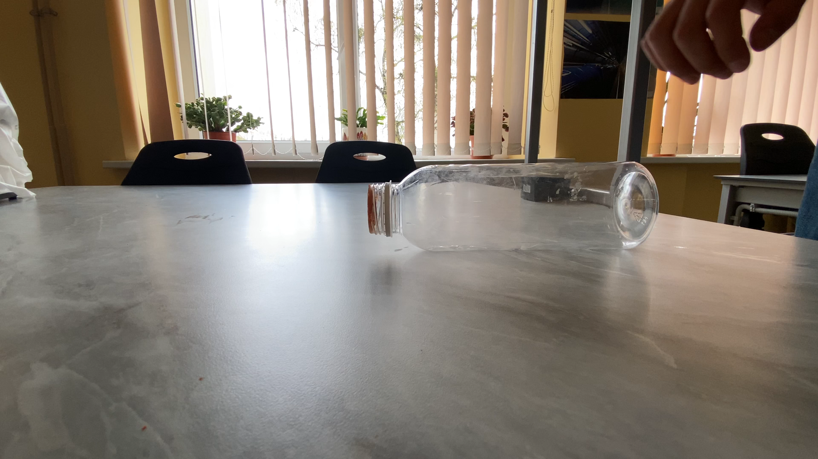
Vaizdo įrašai

Slide 19
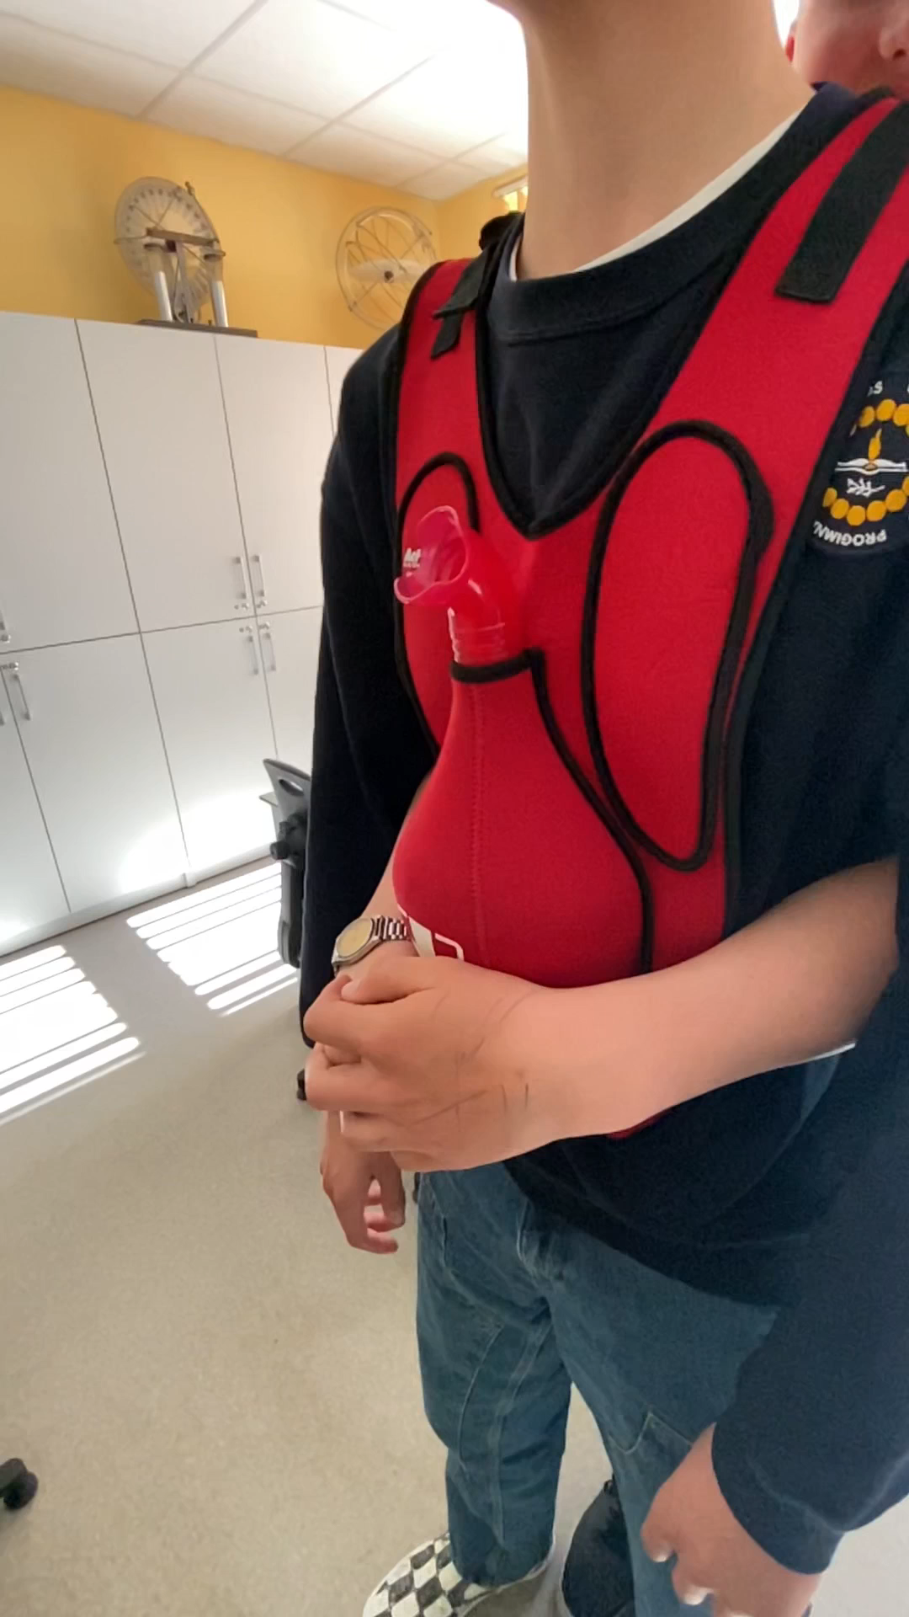
Tas pats bandymas, su atspringdinimo liemene

Slide 20
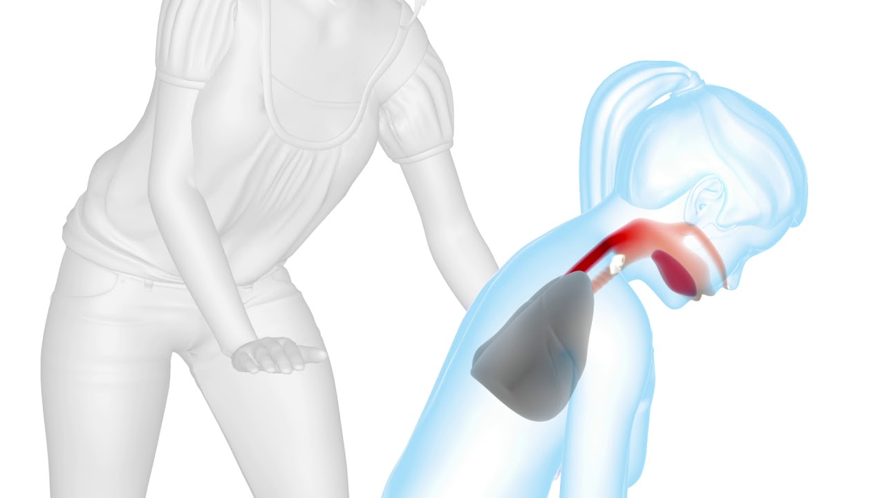
Tyrimo išvada: Atlikę šį tyrimą sužinojome, kad panaudojus spaudimo jėgą, ji persiduoda dujomis ir atkemša stemplę.

Slide 21

Bandymas ,,Slėgis vandenyje“
Tyrimo tikslas: Ištirti kaip kinta slėgis didėjant vandens gyliui.
Hipotezė: Kuo žemiau pradurta skylutė, tuo stipriau pro ją bėga vanduo.
Priemonės: Butelis, vanduo, yla.

Slide 22

Vaizdo įrašas

Slide 23

Tyrimo išvada: Atlikę šį tyrimą, įrodėme, kad kuo žemiau pradurta skylutė, tuo stipriau pro ją bėga vanduo.

Slide 24


Vandens slėgis didėja esant didesniam gyliui, nes aukščiau esantis vanduo sveria žemiau esantį vandenį.

Slide 25

Du arba keletas atvirų indų, kurių apatinės dalys sujungtos viena su kita taip, kad skystis laisvai gali iš vieno indo perbėgti į kitą, vadinami susisiekiančiais indais.

Slide 26


Susisiekiančiuose induose tas pats skystis:
Nevienodi skysčiai susisiekiančiuose induose:
Vienalytis skystis susisiekiančiuose induose nusistovi taip, kad jo paviršiaus aukštis horizontalaus pagrindo atžvilgiu visuose induose yra vienodas.
Ir visiškai nesvarbu kokia yra atskiro indo forma, dydis, orientacija ar kt.
Susisiekiančiuose induose skirtingų skysčių stulpelių aukštis yra atvirkščiai proporcingas tų skysčių tankiui.

Slide 27





Susisiekiančiųjų indų praktinis taikymas:
Laistytuvai, kavinukai, arbatinukai;
Skysčio lygio matuokliai;
Vandentiekis;
Šliuzai;
Arteziniai šuliniai.

Slide 28



Hidrauliniais vadinami tokie mechanizmai, kuriais dėl vienodo slėgio skirtingo skersmens susisiekiančiuose induose laimima jėgos.
Hidrauliniu įrengimu galima laimėti jėgos tiek kartų, kiek jo didžiojo stūmoklio skerspjūvio plotas didesnis už mažojo stūmoklio skerspjūvio plotą.

Slide 29



Hidraulinio preso praktinis taikymas

Slide 30

Laboratorinis darbas „Kietųjų kūnų slėgio tyrimas“
Tyrimo tikslas: Išsiaiškinti kaip priklauso slėgis nuo ploto didumo.
Hipotezė: Esant tai pačiai jėgai didėjant plotui slėgis mažėja.
Priemonės: Medinis tašelis, svareliai, dinamometras, liniuote.

Slide 31

Tiriame slėgį kai tašelis padėtas siauruoju šonu
Tašelio su apkrova svoris: P= 2,5 N ± 0,05N.
Tašelio dugno ilgis a= 0,12m ±0,0005m, b= 0,3m ±0,0005m.
Plotas S= ab, S= 0,036 m².
Slėgis p= F:S, p= 69 Pa

Slide 32
Tiriame slėgį kai tašelis padėtas plačiuoju šonu
Tašelio su apkrova svoris: P= 2,5 N ± 0,05N.
Tašelio dugno ilgis a= 0,12m ±0,0005m, b= 0,4m ±0,0005m.
Plotas S= ab, S= 0,048 m².
Slėgis p= F:S, p= 52 Pa

Slide 33

Tyrimo išvada:
Iš rezultato pastebėjome, esant tai pačiai jėgai didėjant plotui slėgis mažėja: siauruoju šonu p= 69 Pa, o plačiuoju šonu p= 52 Pa.
Hipotezė pasitvirtino

Slide 34
1. Koks fizikinis dydis nusakomas formule p=F/S?
Testas:
Darbas.
Galia.
Slėgis.
Energija.

Slide 35
2. Nuo ko priklauso slėgis?
Nuo jėgos didumo.
Nuo veikiamo ploto.
Nuo jėgos didumo ir veikiamo ploto.

Slide 36
3. Skysčio stulpelio slėgis priklauso nuo
Skysčio tankio ir indo dugno ploto.
Skysčio tankio ir stulpelio aukščio.
Skysčio stulpelio aukščio ir indo dugno ploto.
Skysčio tankio, stulpelio aukščio ir indo dugno ploto.

Slide 37
4. Suspausto dujų balionas buvo atšaldytas. Kaip pakito dujų slėgis?
Padidėjo.
Sumažėjo.
Nepakito.

Slide 38
5. Kokių prietaisų matuojamas atmosferos slėgis?
Termometru.
Dinamometru.
Manometru.
Barometru.

Slide 39
6. Kuris iš nurodytų fizikinių dydžių yra matuojamas paskaliais?
Jėga.
Slėgis.
Galia.
Darbas.

Slide 40
7. Koks vaiko slėgis į sniegą, jeigu vaiko svoris- 400N, o jo bato plotas- 0.04 m?
16 Pa.
1 Pa.
0,0001 Pa.
10000 Pa.

Slide 41
8. Kokios būsenos medžiagos perduoda slėgį tik jėgos veikimo kryptimi?
Dujomis.
Skystosios.
Kietosios.
Skystosios ir dujinės.

Slide 42
9. Koks dėsnis veikia, kai mes iš tūtelės spaudžiame dantų pastą?
Inercijos dėsnis.
Archimedo dėsnis.
Paskalio dėsnis.
Veiksmo ir atoveiksmio dėsnis.

Slide 43
10. Mergaitė į puodelį įpylė arbatos. Vėliau įdėjo cukraus ir jį išmaišė. Ar po šių veiksmų pasikeitė slėgis į puodelio dugną? Kodėl?
Slėgis sumažėjo, nes padidėjo skysčio tankis.
Slėgis sumažėjo, nes sumažėjo skysčio tankis.
Slėgis nepasikeitė.
Slėgis padidėjo, nes padidėjo skysčio tankis.

Slide 44
11. Koks apytiksliai vandens slėgis 3 m gylyje? Vandens tankis- 1000 kg/m.
30000 Pa.
3000 Pa.
300Pa.
0,003 Pa.

Slide 45
12. Kokio slėgio veikiamas vanduo iš vandentiekio bokšto, kurio aukštis- 10 m, patenka į vandentiekį?
100kPa.
1000kPa.
1kPa.
10kPa.

Slide 46
Testo atsakymai
C
C
B
B
C
B
D
C
C
A
A
D


Slide 47


Uždaviniai:
1. Ant stalo padėta stačiakampio gretasienio formos pušinė kaladėlė. Jos ilgis 0,3 m, plotis 2 dm, aukštis x cm, tūris 6 000 cm³.
1.1. Apskaičiuokite šios kaladėlės aukštį (cm).
1.2. Apskaičiuokite duotosios kaladėlės masę (g). Pušies tankis lygus 0,4 g/cm³.
1. 3. Pažymėkite tą atvejį, kur teisingai pavaizduota 2,4 kg masės kaladėlę veikianti sunkio jėga (g = 10m/s²).
1.4. Apskaičiuokite šios sunkio jėgos didumą.

Slide 48


1.5. Pažymėkite formulę, pagal kurią galima apskaičiuoti ant stalo gulinčios kaladėlės slėgį į jo paviršių ir parašykite, ką reiškia kiekviena formulės raidė.
1.6. Kaip keisis kaladėlės slėgis į stalą mažėjant sąlyčio paviršiaus plotui?

Slide 49

Atsakymas:
1.5. Ats.: B
p – slėgis, F – jėga, S - plotas.
1.1. V = a · b · c,
6000 = 20 · 30 · x,
x = 10.
Ats.: 10 cm.
1.6. Ats.: A
1.2. m = ρ · V,
m = 0,4 g/cm³ ∙ 6000 cm³ = 2400 g.
Ats.: 2400 g.
1.3. Ats.: A
1.4. F = m · g,
F = 2,4 kg · 10 m/s² = 24 N.
Ats.: 24 N.

Slide 50

2. Trijuose induose buvo skirtingų skysčių: žibalo, glicerolio ir vandens. Žibalo tankis – 800
kg/m³, glicerolio –1200 kg/m³. Visus šiuos skysčius mokiniai turėjo supilti į cilindrą (ritinio formos indą), kurio pagrindo skersmens ilgis 16 cm, aukštis 40 cm, ir stebėti, kaip skysčiai susisluoksniavo.
2.1. Kaip susisluoksniavo skysčiai? Įrašykite skysčių pavadinimus ir pagrįskite
atsakymą.
2.2. Koks vandens tankis?

Slide 51

2.3. Pagal kurią formulę apskaičiuojamas skysčio stulpelio slėgis?
2.4. Apskaičiuokite visų trijų į cilindrą įpiltų skysčių bendrą tūrį (cm³), jeigu
žinoma, kad, skysčiams susisluoksniavus, kiekvieno storis buvo 10 cm. Atsakymą
užrašykite su π .
2.5. Nuo ko nepriklauso skysčio slėgis į indo dugną?
A. Nuo indo dugno ploto.
B. Nuo skysčio rūšies.
C. Nuo skysčio tankio.
D. Nuo indo gylio.

Slide 52
2.6. Visus tris skysčius į cilindrą mokiniai galėjo supilti atsitiktine tvarka. Kokia tvarka negalima?
A. Po glicerolio buvo įpiltas vanduo.
B. Paskutinis įpiltas skystis buvo žibalas.
C. Vanduo buvo įpiltas tik po to, kai buvo įpiltas glicerolis.
D. Pirmiausia buvo įpiltas žibalas, po jo – glicerolis arba vanduo.
2.7. Eksperimentą su skysčiais atliko 14 mokinių, jie dirbo porose. Ar galėjo būti, kad skysčius į cilindrą kiekviena pora supylė vis kita tvarka? Atsakymą pagrįskite.

Slide 53

Atsakymas:
2.1. Viršuje žibalas, viduryje vanduo, apačioje glicerolis. Didžiausio tankio skystis sunkiausias, o mažiausio lengviausias.
2.5. Ats.: A.
2.6. Ats.: C
2.2. Ats.: 1000 kg⁄m³ (arba 1g⁄cm³).
2.7.
Ats.: Negalėjo.
2.3. Ats.: C.
2.4. V = π · R² · h,
V = π · 8² · 30 = 1920 π.
Ats.: 1920 π cm³

Slide 54

Naudota literatūra:
https://lt.wikipedia.org/wiki/Sl%C4%97gis
http://fotonas.su.lt/studdarbai/vaidos/keit_slegis.html
https://ukg.vdu.lt/wp-content/uploads/2020/08/GaMa8_projekto_metodika.pdf

